Slide 1

Edukacja zdalna w przedszkolu
Realizacja podstawy programowej wychowania przedszkolnego
z wykorzystaniem platformy Padlet
do kreowania przestrzeni dydaktycznej i komunikacyjnej
w toku edukacji zdalnej
Anna Krzyżanowska
Materiały wspierające pracę nauczycieli w ramach edukacji zdalnej

Slide 2
Podstawa edukacji zdalnej
Podstawa prawna
Doświadczenie pedagogiczne
Rozporządzenie Ministra Edukacji Narodowej
z dnia 20 marca 2020r. w sprawie szczególnych rozwiązań w okresie czasowego ograniczenia funkcjonowania jednostek systemu oświaty w związku z zapobieganiem, przeciwdziałaniem
i zwalczaniem COVID-19 (Dz. U. poz. 493);
Rozporządzenie Ministra Edukacji Narodowej
z dnia 25 marca zmieniające rozporządzenie
w sprawie szczególnych rozwiązań w okresie czasowego ograniczenia funkcjonowania jednostek systemu oświaty w związku z zapobieganiem, przeciwdziałaniem
i zwalczaniem COVID-19 (Dz. U. poz. 530);
Koncepcja pedagogiczna przyjęta przez nauczyciela w podejmowanym przez niego procesie nauczania i wychowania;
Balans pomiędzy dydaktyką a dążeniem do rozwoju społeczno-emocjonalnego wychowanków
Dotychczasowe doświadczenie i warsztat pracy
w zakresie korzystania z nowych technologii;
Rozwiązania wypracowane w placówce (zakres działań i preferencje co do sposobu dzielenia się zasobami

Slide 3
Zadanie nauczyciela
Realizacja podstawy programowej
w sposób zdalny
Monitorowanie postępów dzieci
Planowanie i prezentacja aktywności
z zakresu wszystkich obszarów podstawy programowej, do wykorzystania w czasie zabawy rodzica z dzieckiem w domu
Uwzględnienie potrzeb rozwojowych dzieci (ich możliwości poznawczych)
oraz możliwości organizacyjnych rodziny
Wykreowanie przestrzeni zapewniającej swobodny dostęp do materiałów dydaktyczno-wychowawczych
Bieżąca „weryfikacja” wiedzy i umiejętności dziecka (na ile możliwa i potrzebna drogą zdalnego nauczania?)
Podtrzymanie kontaktu społecznego
i troska o zdrowie emocjonalne dziecka
(potrzeba stałości i potrzeba bezpieczeństwa)
Wykreowanie przestrzeni komunikacji:
- wymiany informacji i interakcji pomiędzy nauczycielami, dziećmi i ich rodzicami,
- dzielenia się wytworami aktywności dziecięcej.

Slide 4
O czym warto pamiętać…
celem naszych działań jest wszechstronny rozwój dziecka,
nie tylko rozwój poznawczy
trudności realizacji zadań wynikające
z sytuacji rodzinnej dziecka i wyzwań okresu izolacji społecznej
potrzeba zbalansowania wysiłku nauczania
ze strony nauczyciela
i rodziców
różnice
w priorytetach rodziny
w okresie pandemii
Co jest
obecnie najważniejsze?
Co stanowi dla nas wartość,
której chcemy poświęcić czas?

Slide 5
Optymalizacja warunków wybór narzędzia do edukacji zdalnej jako odpowiedź na potrzeby i oczekiwania
Nauczyciel
Dziecko i rodzice
narzędzie bezpłatne,
proste w obsłudze i prowadzeniu,
gromadzące materiał dydaktyczny
w jednym miejscu,
uwidaczniające fakt, że nauczyciel realizuje zobowiązanie do pracy zdalnej,
troska o własny dobrostan
i dyspozycję czasową.
narzędzie bezpłatne,
proste w obsłudze,
łatwo dostępny, bez konieczności rejestracji,
inspirujące, a jednocześnie nie będące zobowiązaniem (zadaniem
do wykonania, wymagającym sprawozdawczości),
zbalansowanie ilości proponowanego materiału i uniknięcie nachalności
w dobie wyzwań dnia codziennego w czasie społecznej izolacji.

Slide 6
Narzędzie Padlet wirtualna tablica plików
padlet.com
bezpłatne 3 padlety
intuicyjna obsługa
atrakcyjny w odbiorze
możliwość ustawień hasła dostępu
szeroki zakres plików
Narzędzie umożliwiające osadzanie wpisów zawierających:
tekst
zdjęcie/ilustrację
nagranie dźwiękowe
nagranie wideo
link do zasobów zewnętrznych
plik word, pdf.
Instrukcja użytkowania:
dostępna w materiałach WOM
(Padlet Instrukcja użytkowania)

Slide 7
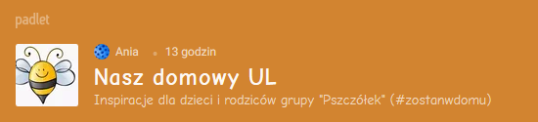
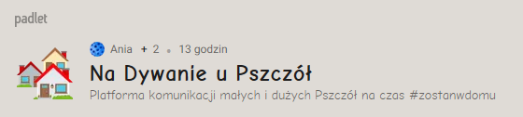
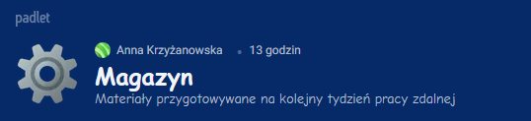
Przestrzeń edukacyjna z wykorzystaniem możliwości Padletu
Platforma inspiracji
propozycje aktywności
do wykorzystania przez rodziców
w czasie zabaw z dzieckiem w domu
Platforma komunikacji
przestrzeń służąca podtrzymywaniu kontaktu pomiędzy nauczycielami
i dziećmi oraz ich rodzicami,
umożliwiająca interakcję i przekaz informacji
materiały sukcesywnie przygotowywane przez nauczyciela
(niedostępne dzieciom i rodzicom)

Slide 8
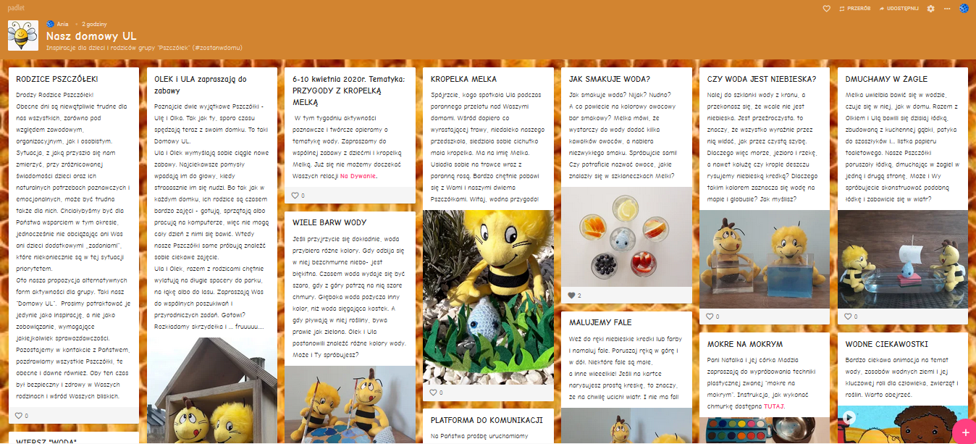
Platforma inspiracji
Rekomendowane ustawienia padletu (dla jego przejrzystości) :
dostępny dla osób (rodziców) posiadających link do padletu;
osoby wizytujące mogą czytać, ale nie dodawać nowych wpisów;
wyłączona funkcja komentarzy, włączona opcja polubienia.

Slide 9
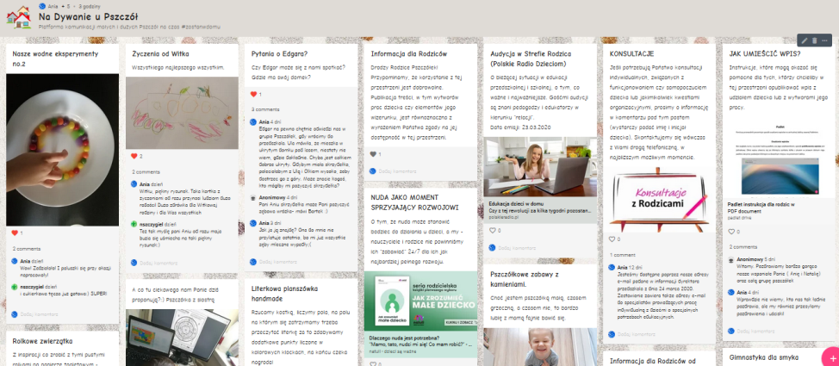
Platforma komunikacji
w domu
k
Rekomendowane ustawienia padletu (dla jego sprawnego funkcjonowania) :
dostępny dla osób (rodziców) posiadających hasło (z uwagi na RODO);
osoby wizytujące mogą dodawać i edytować wpisy, ale nie mogą edytować wpisów innych osób;
włączona funkcja komentarzy, włączona opcja polubienia.

Slide 10
Schemat działania opcja I
Wychowawca w porozumieniu z innymi nauczycielami pracującymi w grupie ustala temat wiodący na kolejny tydzień
Nauczyciel wychowawca w ciągu tygodnia gromadzi wypracowane materiały w pliku lub na padlecie pełniącej funkcję magazynu
Materiały są publikowane na Plaftormie inspiracji w piątek poprzedzający tydzień o planowanej tematyce
Dzieci wykonują wybrane aktywności pod kierunkiem rodziców. Mają możliwość podzielenia się efektami swojej pracy na Platformie komunikacji

Slide 11
Schemat działania opcja II
Wychowawca w porozumieniu z innymi nauczycielami pracującymi w grupie ustala temat wiodący na kolejny tydzień
Nauczyciel wychowawca gromadzi wypracowane materiały w pliku lub na padlecie pełniącej funkcję magazynu
Materiały są sukcesywnie publikowane na Plaftormie inspiracji (jedna/dwie propozycje na każdy dzień)
Dzieci wykonują wybrane zadania pod kierunkiem rodziców, mają możliwość podzielenia się efektami swojej pracy poprzez Platformę komunikacji

Slide 12


Przykładowe zasoby
wypracowane przez nauczycieli
Przedszkola z Oddziałami Specjalnymi i z Oddziałami Integracyjnymi nr 48 w Zabrzu
Link: https://padlet.com/aniahela/ul
Link: bit.ly/sowypadlet
Link: bit.ly/motylepadlet

Slide 13
Opracowanie:
Anna Krzyżanowska
kontakt, konsultacje indywidualne
pod adresem e-mail:
a.krzyzanowska@wom.edu.pl

